Slide 1
學習活動日-參觀沙田文化博物館：漢唐陶瓷展覽
宇宙無敵霹靂美少女and美少男組：陳睿茵 陳雅妮 張媛媛 袁嘉琪 黃嘉俊 陳垠耿
負責老師：
陳翠儀
鍾佩嫺

Slide 2
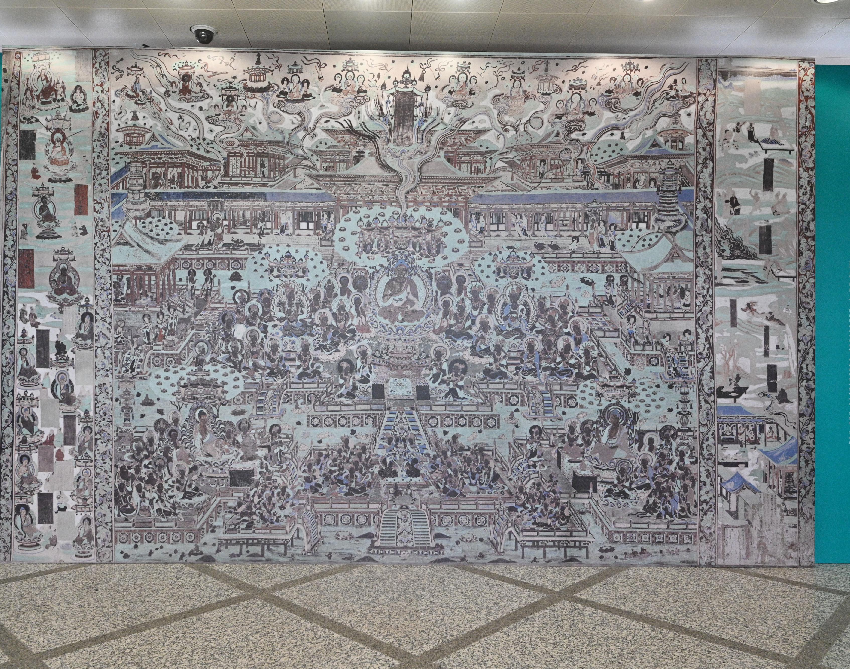
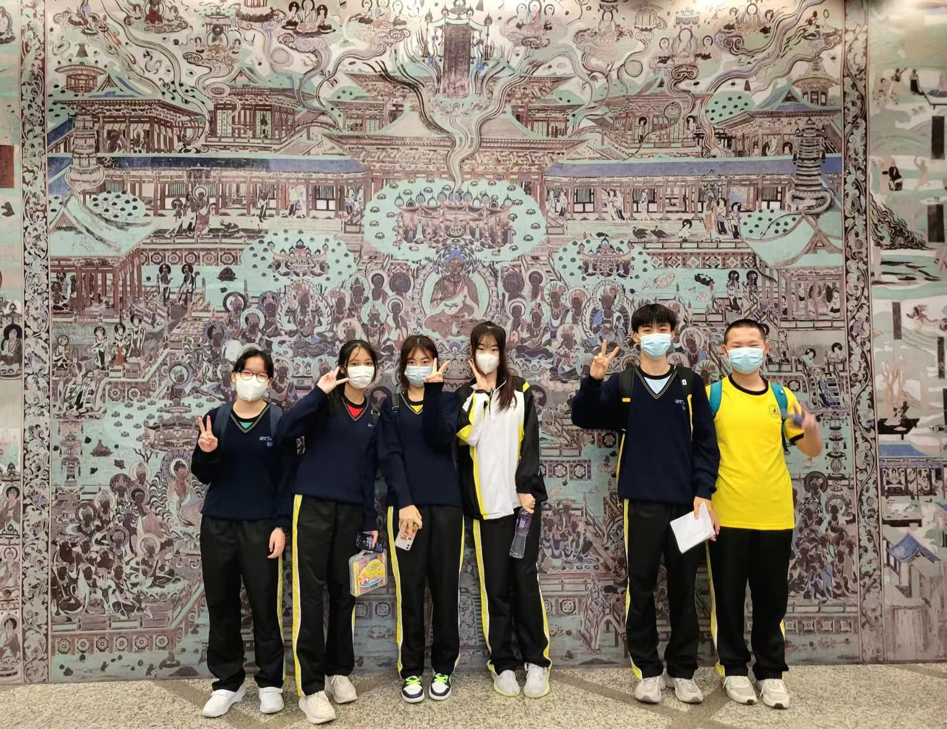
敦煌-千載情緣的故事
莫高窯第148窯
此展覽展出五十件展品，涵蓋北魏至明朝，歷時千載，包括文物、臨摹絹畫及複製洞窟；此外亦會展示選自六十多個敦煌洞窟一百多幅壁畫的精粹，涉及主題內容及藝術風格跨越朝代和地域。敦煌石窟是舉世聞名的佛教藝術文化寶庫，石窟內保存了美輪美奐的壁畫和栩栩如生的塑像，呈現出中國古代人民的精神和生活面貌。透過敦煌文物、石窟壁畫、臨摹絹畫及榆林窟第25窟複製洞窟，結合歷史、藝術和科技的元素和運用藝術科技及多媒體技術，帶領觀眾重遊千年萬里以外的盛世敦煌。 重點展品包括以一比一比例在展廳內重塑的榆林窟第25窟複製洞窟，以及洞內精美絕倫的壁畫。建於中唐時期的榆林窟，在敦煌石窟群中規模僅次於莫高窟，其中榆林窟第25窟更是少數於吐蕃統治瓜州初期所開鑿的石窟，既保存了盛唐風韻，亦滲入吐蕃文化的新養分，壁畫構圖宏偉壯觀，畫功細膩、用色艷麗，在敦煌石窟中難得一見。另外，展出的莫高窟第148窟《藥師經變》、彩繪大日如來佛鎏金銅頭像及臨摹絹畫《十一面觀音被帽地藏菩薩十王圖》等亦是敦煌珍品。

Slide 3
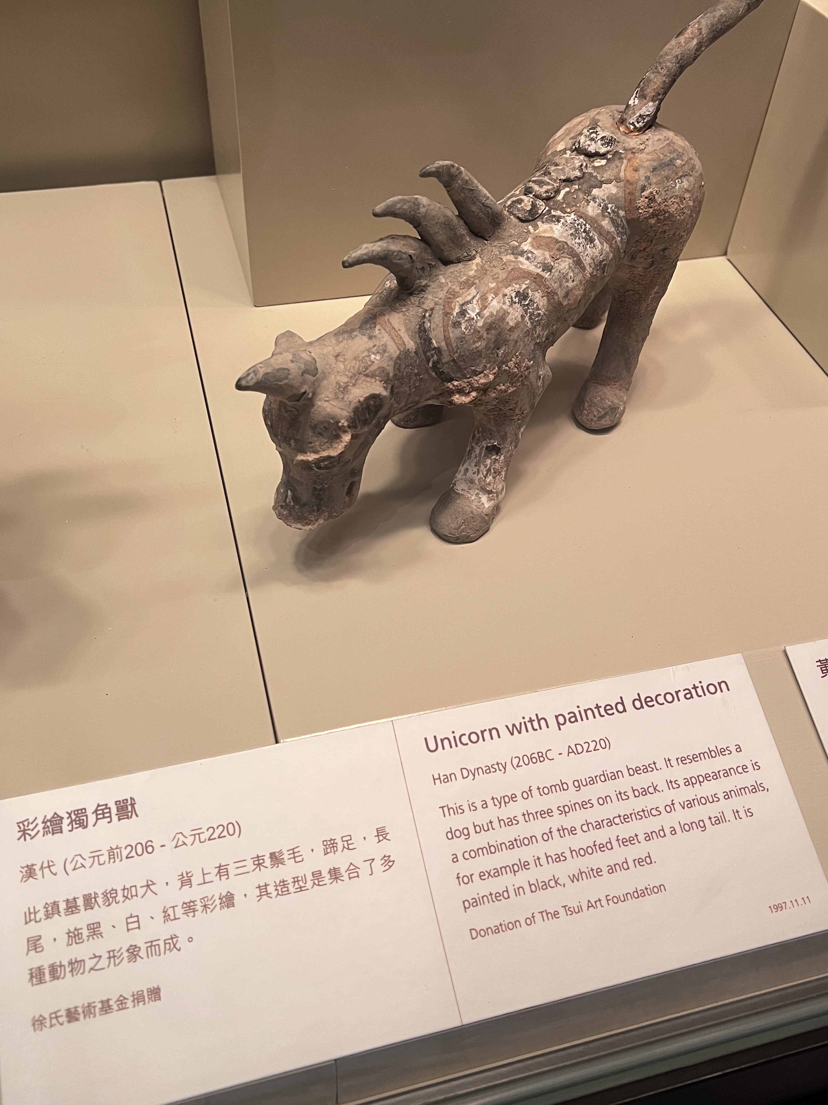
漢代陶器特色
彩繪獨角獸
漢代極富特色的彩繪陶器，用泥土為坯胎、經入窯燒制的器物。主要是各種飲食器、貯藏器等容器，也包括其他生活用具，以及專為隨葬而製作的冥器。因年代和地區的差異，器物的種類形態、製法、紋飾及燒成溫度等都有所不同。大體上可分灰陶、硬陶、釉陶和青瓷 4大類。
其制法是在已燒成的陶胎上加上白粉，然後施彩繪而成，花紋裝飾設計獨特，與漢代漆器，紡織物有密切關係，色彩以朱紅、黑、白爲主，形成對比或陪襯的效果極富裝飾趣味。
漢代陶器發展于以人殉的喪葬風俗、禮制漸廢，刺激了陶塑明器的制造；行行式式的陶瓷生活器皿、侍從奴僕、畜生車馬大量地在墓葬出現。這些器物不但可視為漢化陶塑藝術來加以欣賞，而且更是研究漢代先民生活的珍貴資料

Slide 4
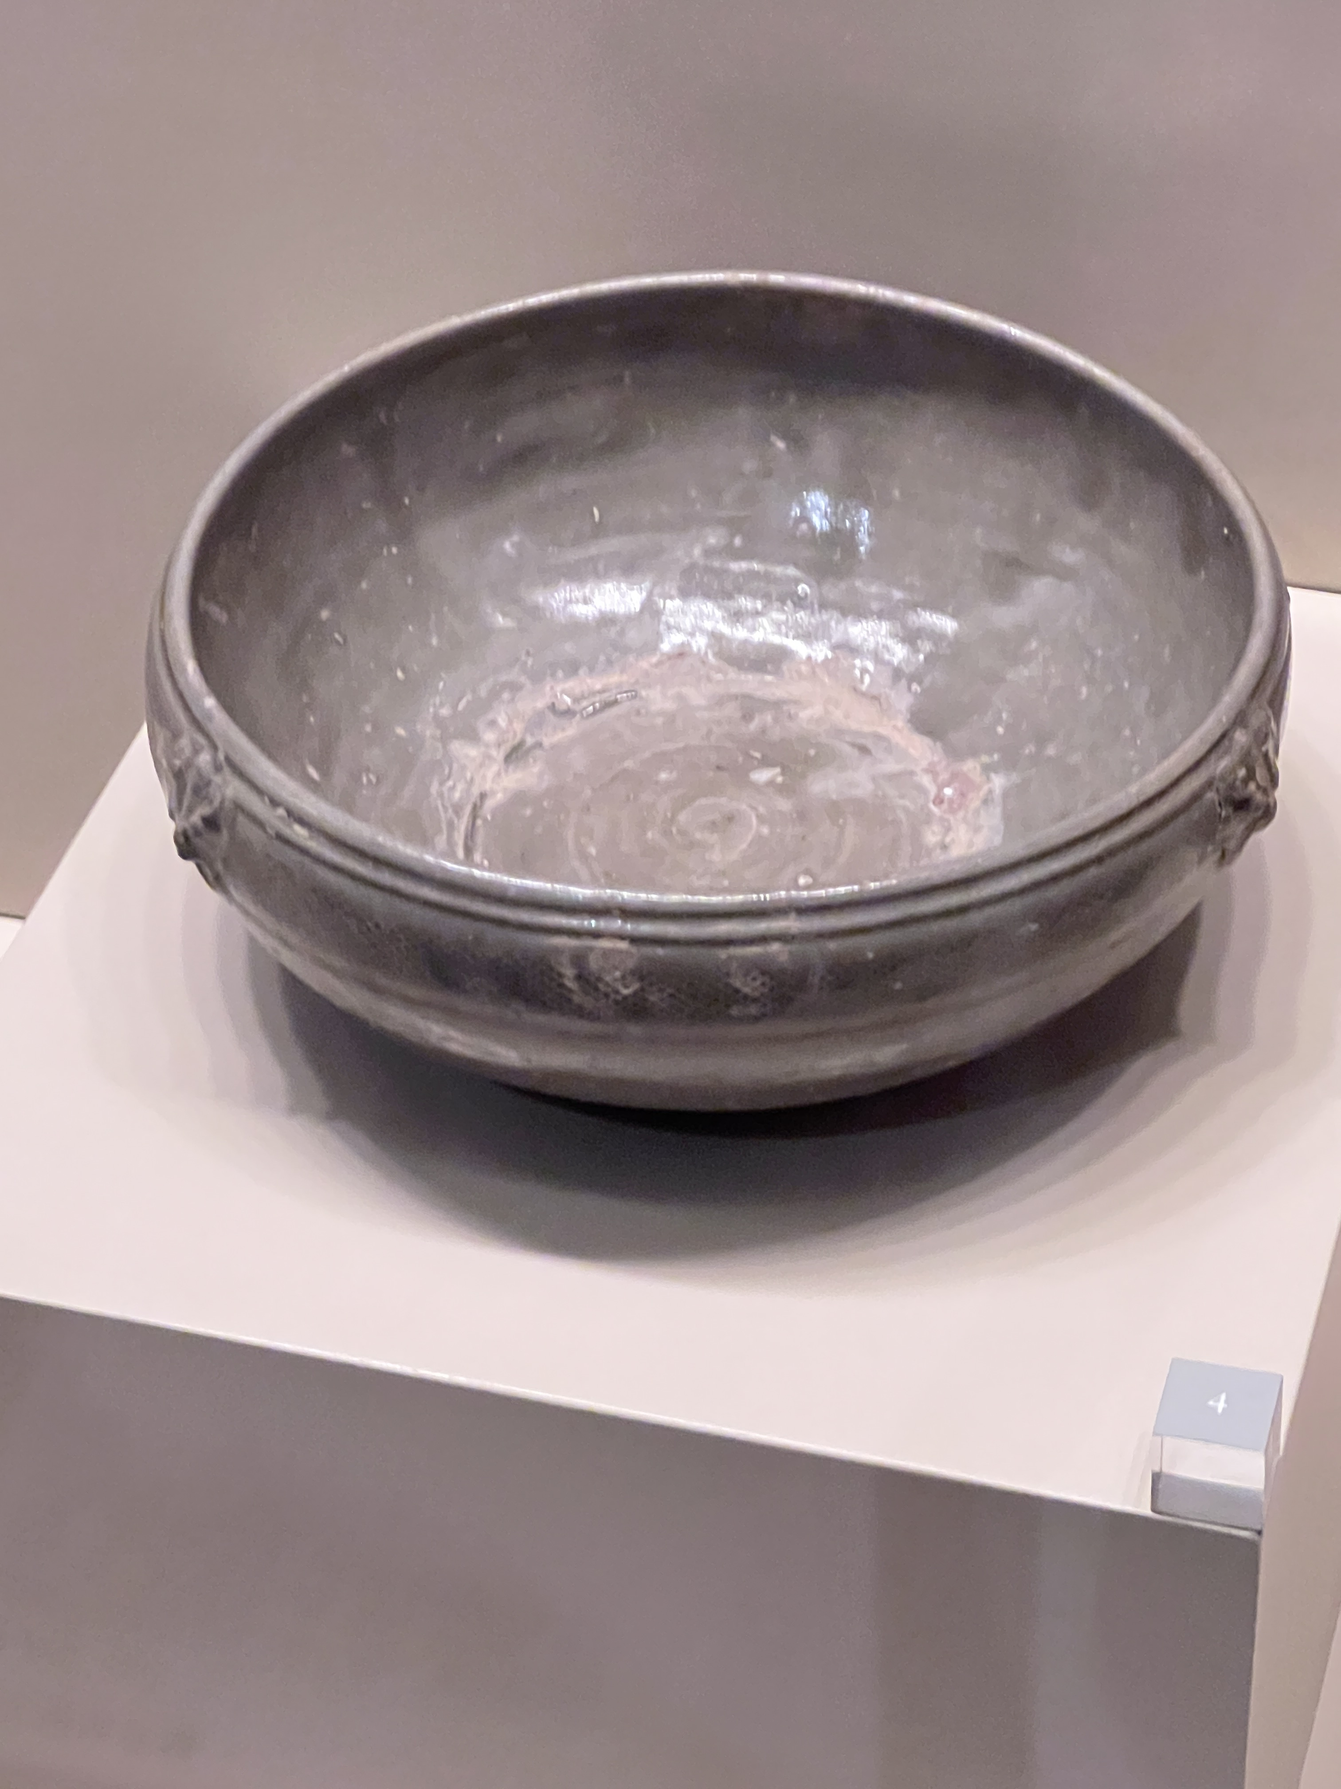
三國晉南北朝陶瓷特色
此期戰爭頻繁是中國動蕩不安的時代，但陶瓷工藝仍有可觀發展，這時南方以燒造青瓷為主，窯場集中婺州窯地區，生產日用器具如罐、碗、壺、碟等，形式多樣，其中以水盂、鷄頭壺及穀倉罐最具特色。北方發展稍晚，日常用器造型較大。這時期的裝飾技法流行堆貼模印、刻畫花紋由於佛教傳人中國，蓮花瓣紋。模貼造像等在佛教具有特殊意義的題材花紋成爲此時期最具特色的紋樣。西晉時的直口扁圓腹四系罐、豆行燈、圜底圓腹心形紐蓋盂，西晉末東晉時的圓肩筒腹平底四系覆缽式蓋罐、點彩圓腹蓋盂，南朝時的侈口淺腹圜底盤等。
青釉貼鋪首紋盤

Slide 5
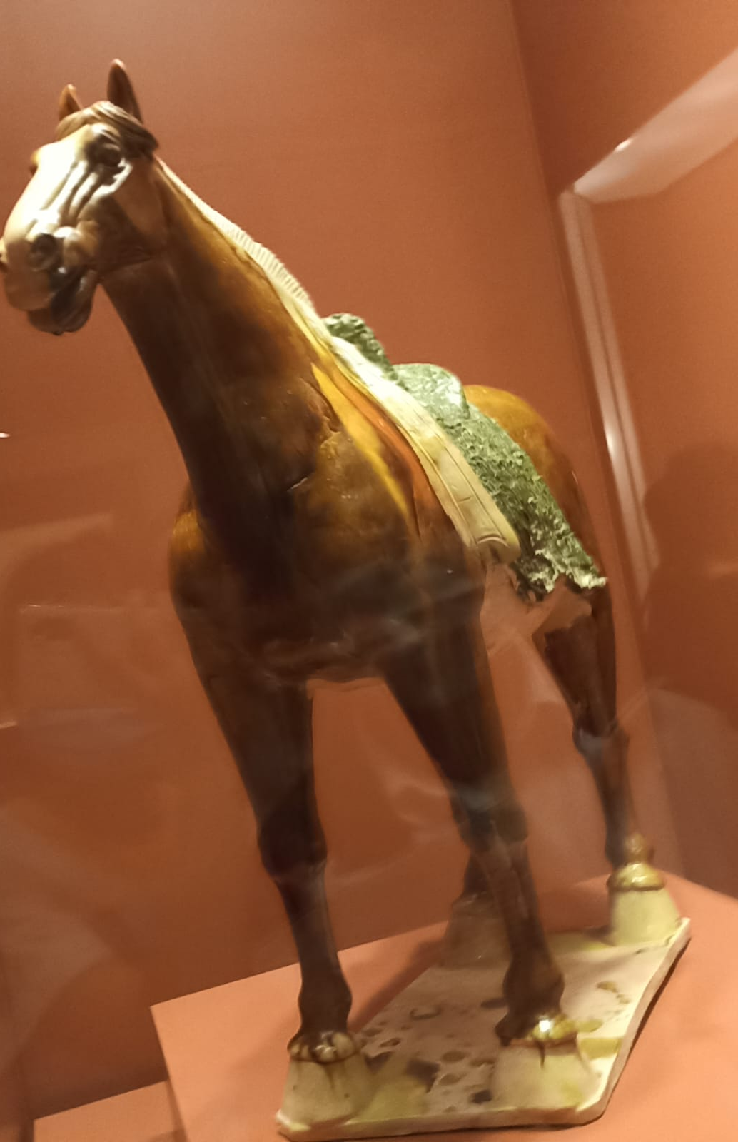
隋唐陶瓷特色
三彩馬
隋唐時代中國步進長期統一局面，民生平安，經濟迅速發展。陶瓷工藝日臻成熟，有所謂南青北白互相煇影；
中外聞名的三彩器於盛唐時發展最蓬勃。唐三彩器屬低溫釉陶器，陶工巧妙地利用不同成分的金屬，如銅、鐡、鈷作釉中的呈色劑，創造了釉質晶瑩，色彩豐富的裝飾效果，為中國釉陶藝術開創多彩多姿的風格面貌。

Slide 6
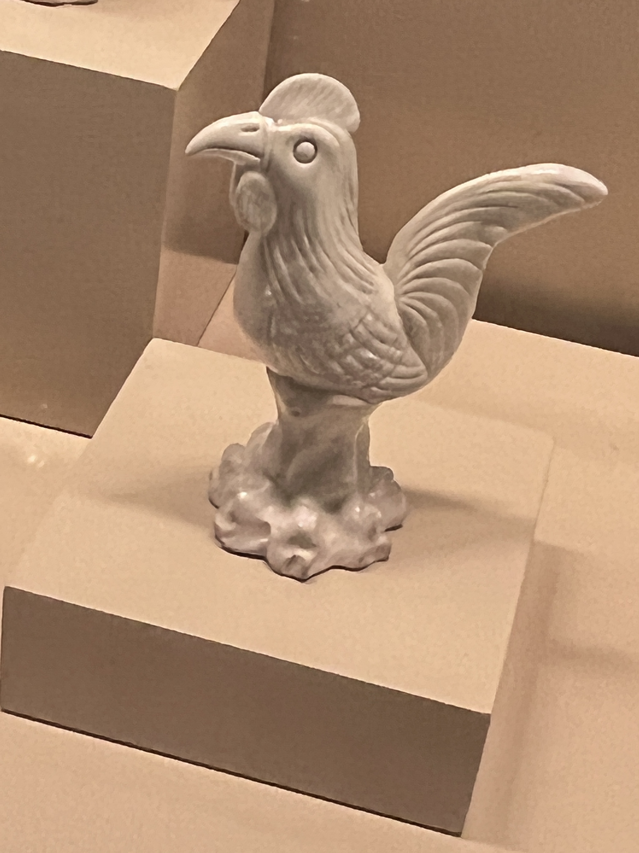
宋代陶瓷特色
青白釉雄雞
宋代的制瓷技術已經到了爐火純青的階段，瓷器文化更是空前繁榮、遍地開花。宋代瓷器造型自然古樸、形態生動，紋路上構圖嚴謹，卻闡述一種生動形態，十分具有送人一貫的質樸與熱烈。宋代瓷器的率真更多地體現在民窯器上。

Slide 7
謝謝大家！ 宇宙無敵霹靂美少女and美少男組 匯報完畢

